Slide 1
Presentación de fonética
11.1
Palabras con
pr
tr
fr

Slide 2
Día 1
Notes:
Diga: ¡Hola, lectores! Hoy vamos a leer y escribir palabras y leer oraciones con las sílabas trabadas pr, tr y fr. ¿Listos?
Avance a la siguiente diapositiva.

Slide 3

1. Leer palabras
Notes:
Avance a la diapositiva 4.

Slide 4




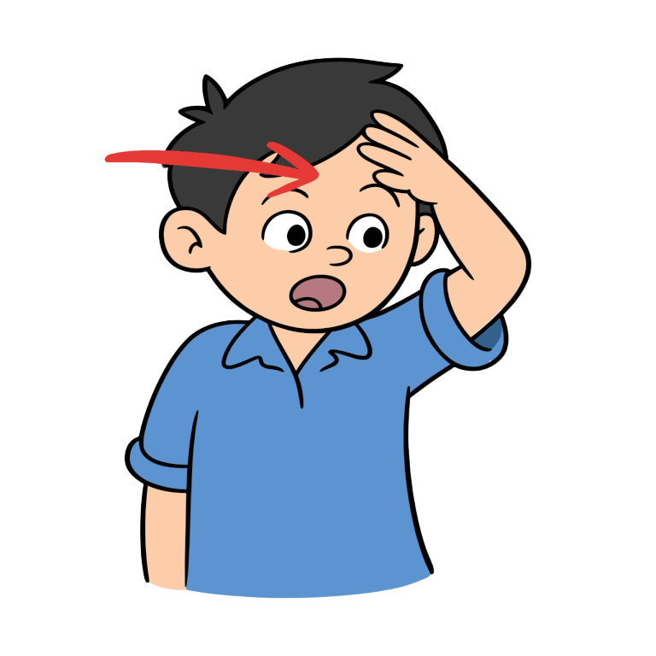
¡Recuerda!
premio
pr
tr
triste
fr
frente
Notes:
Diga: Hoy vamos a repasar las palabras con las sílabas trabadas pr, tr, fr.
Modele: Escuchen con atención: premio. Escucho la sílaba trabada pr en la primera sílaba, pre. Repita con los estudiantes con las palabras triste y frente.
Diga: Ahora vamos a leer varias palabras con las sílabas trabadas pr, tr, fr.
Avance a la diapositiva 5.

Slide 5
dentro
Notes:
Lea la palabra en voz alta junto con los estudiantes.
Diga: dentro.
Repita si es necesario.
Muestre a los estudiantes las diapositivas 6-12 una a la vez y diga cada palabra en voz alta junto con ellos.
Avance a la siguiente diapositiva.

Slide 6
tronco
Notes:
Lea la palabra en voz alta junto con los estudiantes.
Diga: tronco.
Repita si es necesario.
Avance a la siguiente diapositiva.

Slide 7
compra
Notes:
Lea la palabra en voz alta junto con los estudiantes.
Diga: compra.
Repita si es necesario.
Avance a la siguiente diapositiva.

Slide 8
cofre
Notes:
Lea la palabra en voz alta junto con los estudiantes.
Diga: cofre.
Repita si es necesario.
Avance a la siguiente diapositiva.

Slide 9
pradera
Notes:
Lea la palabra en voz alta junto con los estudiantes.
Diga: pradera.
Repita si es necesario.
Avance a la siguiente diapositiva.

Slide 10
trabajo
Notes:
Lea la palabra en voz alta junto con los estudiantes.
Diga: trabajo.
Repita si es necesario.
Avance a la siguiente diapositiva.

Slide 11
fresco
Notes:
Lea la palabra en voz alta junto con los estudiantes.
Diga: fresco.
Repita si es necesario.
Avance a la siguiente diapositiva.

Slide 12
terrestre
Notes:
Lea la palabra en voz alta junto con los estudiantes.
Diga: terrestre.
Repita si es necesario.
Avance a la siguiente diapositiva.

Slide 13

2. ¡Aprendamos juntos!
Notes:
Comience en la diapositiva número 14.

Slide 14
pr, tr, fr
Las sílabas trabadas con pr, tr y fr se forman al combinar estas consonantes con las vocales a, e, i, o, u. La consonante r siempre va después de otra consonante como p, t o f → aprender, trapo, fruta
Notes:
Diga: Hoy vamos a aprender la regla de ortografía de las palabras con las sílabas trabadas pr, tr, fr. (Haga clic)
Señale la regla y lea en voz alta. (Haga clic)
Diga: Las sílabas trabadas con pr, tr y tr se forman al combinar estas consonantes con las vocales a, e, i, o, u. La regla principal es que la consonante r siempre va después de otra consonante como p, t o f. (Haga clic)
Señale y lea en voz alta las palabras aprender, trapo y fruta. ¿Ven la p, la t y la f antes de la r?
Avance a la siguiente diapositiva.

Slide 15
pr
La consonante r siempre va después de la p.
a___nder
aprender
Notes:
Diga: Ahora vamos a practicar. Recuerden las reglas que aprendimos. Repase las reglas si es necesario. (Haga clic)
① Muestre: a___nder.
Diga: De acuerdo con la regla, la consonante r siempre va después de la p. (Haga clic)
Diga: Leamos juntos: a - pren - der, aprender. ¿Qué letra está después de la p? (Pausa) ¡Muy bien, la r!
Repita si es necesario.
Avance a la siguiente diapositiva.

Slide 16
tr
La consonante r siempre va después de la t.
___po
trapo
Notes:
② Muestre: ___po.
Diga: De acuerdo con la regla, la consonante r siempre va después de la t. (Haga clic)
Diga: Leamos juntos: tra - po, trapo. ¿Qué letra está después de la t? (Pausa) ¡Muy bien, la r!
Repita si es necesario.
Avance a la siguiente diapositiva.

Slide 17
fr
La consonante r siempre va después de la f.
___ta
fruta
Notes:
③ Muestre: ___ta.
Diga: De acuerdo con la regla, la consonante r siempre va después de la f. (Haga clic)
Diga: Leamos juntos: fru - ta, fruta. ¿Qué letra está después de la f? (Pausa) ¡Muy bien, la r!
Repita si es necesario.
Avance a la siguiente diapositiva.

Slide 18

3. Ortografía
Notes:
Asegúrese de que todos los estudiantes tengan una pizarra donde practicar.
Avance a la siguiente diapositiva.

Slide 19

compra
Notes:
Diga: Ahora voy a decir una palabra con las sílabas trabadas pr, tr, fr y luego una oración con esa palabra. Todos van a repetir la palabra y escribirla en su pizarra. Recuerden usar lo que aprendimos sobre las palabras con pr, tr y fr.
Diga: La palabra es compra. Pablo compra una mochila nueva. Repitan conmigo: compra.
Diga: ¿Cuántas sílabas tiene la palabra? (2) com - pra. La primera sílaba, com, ¿cuántos sonidos tiene? (3) /k/, /o/, /m/. La segunda sílaba, pra, ¿cuántos sonidos tiene? (3) /p/, /r/, /a/. Compra, /k/, /o/, /m/, /p/, /r/, /a/.
Pida a los estudiantes que muestren su pizarra después de escribir la palabra para verificar su respuesta.
Repita si es necesario.
Avance a la siguiente diapositiva.

Slide 20
trabajo
Notes:
Diga: La palabra es trabajo. Marta entregó su trabajo de arte. Repitan conmigo: trabajo.
Diga: ¿Cuántas sílabas tiene la palabra? (3) tra - ba - jo. La primera sílaba, tra, ¿cuántos sonidos tiene? (3) /t/, /r/, /a/. La segunda sílaba, ba, ¿cuántos sonidos tiene? (2) /b/, /a/. La tercera sílaba, jo, ¿cuántos sonidos tiene? (2) /j/, /o/. Trabajo, /t/, /r/, /a/, /b/, /a/, /j/, /o/.
Pida a los estudiantes que muestren su pizarra después de escribir la palabra para verificar su respuesta.
Repita si es necesario.
Avance a la siguiente diapositiva.

Slide 21
fresco
Notes:
Diga: La palabra es fresco. Al salir de la casa, siento el aire fresco. Repitan conmigo: fresco.
Diga: ¿Cuántas sílabas tiene la palabra? (2) fres - co. La primera sílaba, fres, ¿cuántos sonidos tiene? (4) /f/, /r/, /e/, /s/. La segunda sílaba, co, ¿cuántos sonidos tiene? (2) /k/, /o/. Fresco, /f/, /r/, /e/, /s/, /k/, /o/.
Pida a los estudiantes que muestren su pizarra después de escribir la palabra para verificar su respuesta.
Repita si es necesario.
Avance a la siguiente diapositiva.

Slide 22

4. Palabras de alta frecuencia
Notes:
Diga: Ahora vamos a leer palabras que vemos todo el tiempo y podemos leer rápidamente. Vamos a leer estas palabras juntos.
Muestre a los estudiantes las diapositivas 23-25 una a la vez y lea cada palabra junto con ellos.
Avance a la siguiente diapositiva.

Slide 23
trabajo
Notes:
Lea cada palabra junto con los estudiantes.
Diga: trabajo.
Repita si es necesario.
Avance a la siguiente diapositiva.

Slide 24
mientras
Notes:
Lea cada palabra junto con los estudiantes.
Diga: mientras.
Repita si es necesario.
Avance a la siguiente diapositiva.

Slide 25
contra
Notes:
Lea cada palabra junto con los estudiantes.
Diga: contra.
Repita si es necesario.
Avance a la siguiente diapositiva.

Slide 26

5. Oraciones
Notes:
Diga: Ahora vamos a leer oraciones. Asegúrate de prestar atención a la puntuación y a la entonación de tu voz. Primero las vamos a leer despacio y luego con más fluidez.
Avance a la siguiente diapositiva.

Slide 27
¿Podemos escribir sobre Texas?
Notes:
Diga: Vamos a leer juntos esta oración.
Señale la primera palabra, Podemos, y lea la oración apuntando a cada palabra. Primero despacio y la segunda vez con fluidez.
Pida a los estudiantes que repitan con usted.
Dé clic para indicar la palabra.
Avance a la siguiente diapositiva.

Slide 28
Mientras trabajaban, decidieron investigar la historia de El Álamo, un lugar muy importante para Texas.
Notes:
Diga: Vamos a leer juntos esta oración.
Señale la primera palabra, Mientras, y lea la oración apuntando a cada palabra. Primero despacio y la segunda vez con fluidez.
Pida a los estudiantes que repitan con usted.
Dé clic para indicar la palabra.
Avance a la siguiente diapositiva.

Slide 29
6. Dictado
Notes:
Avance a la siguiente diapositiva.

Slide 30
Notes:
Asegúrese de que todos los estudiantes tengan una pizarra donde practicar.
Diga: Ahora vamos a escribir una oración. Primero, quiero que me ayuden a contar cuántas palabras tiene. Escuchen atentamente.
Diga: Podemos escribir sobre Texas. ¿Cuántas palabras escucharon? Vamos a repetirla juntos mientras contamos cada palabra. Podemos (1), escribir (2), sobre (3), Texas (4). ¡Tiene cuatro palabras!
Pida a los estudiantes que escriban todas las palabras de la oración.
Diga: Puedes dividir cada palabra en sílabas y luego en sonidos para asegurarte de escribir todos los sonidos que escuchas correctamente.
Pida a los estudiantes que muestren su pizarra para verificar su respuesta. Repita si es necesario.
Avance a la siguiente diapositiva.

Slide 31
¿Podemos escribir sobre Texas?
Notes:
Pida a los estudiantes que lean la oración en voz alta y comparen su oración con la oración que muestra la diapositiva.
Anime a los estudiantes a autocorregir su escritura.
Avance a la siguiente diapositiva.

Slide 32

¡Felicidades!
El día está completo,
¡excelente trabajo!

Slide 33
Día 2
Notes:
Diga: ¡Hola, lectores! Hoy vamos a leer y escribir palabras y leer oraciones con las sílabas trabadas pr, tr y fr. ¿Listos?
Avance a la siguiente diapositiva.

Slide 34
1. Leer palabras multisilábicas
Notes:
Avance a la siguiente diapositiva.

Slide 35


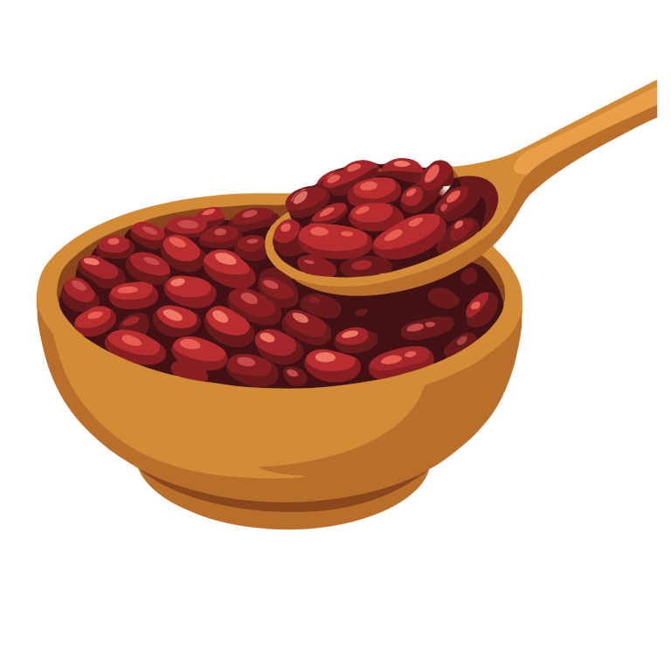
¡Recuerda!
prevenir
pr
tr
retrato
fr
frijoles
Notes:
Diga: Hoy vamos a repasar las palabras con las sílabas trabadas pr, tr, fr.
Modele: Escuchen con atención: prevenir. Escucho la sílaba trabada pr en la primera sílaba, pre. Repita con los estudiantes con las palabras retrato y frijoles.
Diga: Ahora vamos a leer varias palabras con las sílabas trabadas pr, tr, fr.
Avance a la diapositiva 36.

Slide 36
primero
Notes:
Lea la palabra en voz alta junto con los estudiantes.
Diga: primero.
Repita si es necesario.
Avance a la siguiente diapositiva.

Slide 37
primavera
Notes:
Lea la palabra en voz alta junto con los estudiantes.
Diga: primavera.
Repita si es necesario.
Avance a la siguiente diapositiva.

Slide 38
transporte
Notes:
Lea la palabra en voz alta junto con los estudiantes.
Diga: transporte.
Repita si es necesario.
Avance a la siguiente diapositiva.

Slide 39
disfrutar
Notes:
Lea la palabra en voz alta junto con los estudiantes.
Diga: disfrutar.
Repita si es necesario.
Avance a la siguiente diapositiva.

Slide 40
proyecto
Notes:
Lea la palabra en voz alta junto con los estudiantes.
Diga: proyecto.
Repita si es necesario.
Avance a la siguiente diapositiva.

Slide 41
trabajamos
Notes:
Lea la palabra en voz alta junto con los estudiantes.
Diga: trabajamos.
Repita si es necesario.
Avance a la siguiente diapositiva.

Slide 42
franqueza
Notes:
Lea la palabra en voz alta junto con los estudiantes.
Diga: franqueza.
Repita si es necesario.
Avance a la siguiente diapositiva.

Slide 43
pregunta
Notes:
Lea la palabra en voz alta junto con los estudiantes.
Diga: pregunta.
Repita si es necesario.
Avance a la siguiente diapositiva.

Slide 44
2. Ortografía
Notes:
Asegúrese de que todos los estudiantes tengan una pizarra donde practicar.
Avance a la siguiente diapositiva.

Slide 45
primavera
Notes:
Diga: Ahora voy a decir una palabra con las sílabas trabadas pr, tr, fr y luego una oración con esa palabra. Todos van a repetir la palabra y escribirla en su pizarra. Recuerden usar lo que aprendimos sobre las palabras con pr, tr y fr.
Diga: La palabra es primavera. Cuando llegue la primavera, vamos a sembrar flores. Repitan conmigo: primavera.
Diga: ¿Cuántas sílabas tiene la palabra? (4) pri - ma - ve - ra. La primera sílaba, pri, ¿cuántos sonidos tiene? (3) /p/, /r/, /i/. La segunda sílaba, ma, ¿cuántos sonidos tiene? (2) /m/, /a/. La tercera sílaba, ve, ¿cuántos sonidos tiene? (2) /b/, /e/. La cuarta sílaba, ra, ¿cuántos sonidos tiene? (2) /r/, /a/. Primavera, /p/, /r/, /i/, /m/, /a/, /b/, /e/, /r/, /a/.
Pida a los estudiantes que muestren su pizarra después de escribir la palabra para verificar su respuesta.
Repita si es necesario.
Avance a la siguiente diapositiva.

Slide 46
trabajamos
Notes:
Diga: La palabra es trabajamos. En la clase trabajamos en equipo. Repitan conmigo: trabajamos.
Diga: ¿Cuántas sílabas tiene la palabra? (4) tra - ba - ja - mos. La primera sílaba, tra, ¿cuántos sonidos tiene? (3) /t/, /r/, /a/. La segunda sílaba, ba, ¿cuántos sonidos tiene? (2) /b/, /a/. La tercera sílaba, ja, ¿cuántos sonidos tiene? (2) /j/, /a/. La cuarta sílaba, mos, ¿cuántos sonidos tiene? (3) /m/, /o/, /s/. Trabajamos, /t/, /r/, /a/, /b/, /a/, /j/, /a/, /m/, /o/, /s/.
Pida a los estudiantes que muestren su pizarra después de escribir la palabra para verificar su respuesta.
Repita si es necesario.
Avance a la siguiente diapositiva.

Slide 47
disfrutar
Notes:
Diga: La palabra es disfrutar. Este verano voy a disfrutar mis vacaciones. Repitan conmigo: disfrutar.
Diga: ¿Cuántas sílabas tiene la palabra? (3) dis - fru - tar. La primera sílaba, dis, ¿cuántos sonidos tiene? (3) /d/, /i/, /s/. La segunda sílaba, fru, ¿cuántos sonidos tiene? (3) /f/, /r/, /u/. La tercera sílaba, tar, ¿cuántos sonidos tiene? (3) /t/, /a/, /r/. Disfrutar, /d/, /i/, /s/, /f/, /r/, /u/, /t/, /a/, /r/.
Pida a los estudiantes que muestren su pizarra después de escribir la palabra para verificar su respuesta.
Repita si es necesario.
Avance a la siguiente diapositiva.

Slide 48

3. Análisis morfológico
Notes:
Diga: Los verbos son palabras que nombran acciones, como atrapa. Cuando un verbo está en su forma básica, sin cambiar, se llama “infinitivo”. Los verbos en infinitivo pueden terminar en -ar, como bailar.
Avance a la siguiente diapositiva.

Slide 49
mira
+
ar
mirar
Notes:
Señale y lea en voz alta la palabra mira.
Modele: Vamos a escribir el verbo mira en infinitivo. Al agregar -ar al final de la palabra, mira se convierte en mirar.
Avance a la siguiente diapositiva.

Slide 50
camina
+
ar
caminar
Notes:
Señale y lea en voz alta la palabra camina.
Diga: Vamos a escribir el verbo camina en infinitivo. Al agregar -ar al final de la palabra, camina se convierte en caminar.
Diga: Ahora vamos a practicar con más palabras.
Avance a la siguiente diapositiva.

Slide 51
saca
+
ar
sacar
Notes:
Señale y lea en voz alta la palabra saca.
Diga: Vamos a escribir el verbo saca en infinitivo. Al agregar -ar al final de la palabra, saca se convierte en sacar.
Avance a la siguiente diapositiva.

Slide 52
llora
+
ar
llorar
Notes:
Señale y lea en voz alta la palabra llora.
Diga: Vamos a escribir el verbo llora en infinitivo. Al agregar -ar al final de la palabra, llora se convierte en llorar.
Avance a la siguiente diapositiva.

Slide 53
canta
+
ar
cantar
Notes:
Señale y lea en voz alta la palabra canta.
Diga: Vamos a escribir el verbo canta en infinitivo. Al agregar -ar al final de la palabra, canta se convierte en cantar.
Avance a la siguiente diapositiva.

Slide 54
baila
+
ar
bailar
Notes:
Señale y lea en voz alta la palabra baila.
Diga: Vamos a escribir el verbo baila en infinitivo. Al agregar -ar al final de la palabra, baila se convierte en bailar.
Avance a la siguiente diapositiva.

Slide 55

4. Desarrollo de la fluidez
Notes:
Avance a la siguiente diapositiva.

Slide 56
Después de aprender sobre varias opciones, Francisco hizo una pregunta.
Notes:
Señale la oración: Después de aprender sobre varias opciones, Francisco hizo una pregunta.
Modele cómo leer con entonación. Primero lea la oración con un tono monótono y luego con la entonación apropiada.
Muestre a los estudiantes las diapositivas 57-59 una a la vez y lea cada oración en voz alta junto con ellos modelando cómo leer con entonación haciendo las pausas apropiadas.
Avance a la siguiente diapositiva.

Slide 57
Gabriela sonrió de sorpresa y dijo que le encantaba esa idea.
Notes:
Lea la oración junto con los estudiantes.
Escuche la lectura oral de las palabras por parte de los estudiantes y, si es necesario, pídales que lean más despacio.
Avance a la siguiente diapositiva.

Slide 58
Mientras trabajaban, decidieron investigar la historia de El Álamo, un lugar muy importante para Texas.
Notes:
Lea la oración junto con los estudiantes.
Escuche la lectura oral de las palabras por parte de los estudiantes y, si es necesario, pídales que lean más despacio.
Avance a la siguiente diapositiva.

Slide 59
Cuando terminaron, Francisco y Gabriela prepararon una presentación muy informativa.
Notes:
Lea la oración junto con los estudiantes.
Escuche la lectura oral de las palabras por parte de los estudiantes y, si es necesario, pídales que lean más despacio.
Avance a la siguiente diapositiva.

Slide 60
¡Felicidades!
El día está completo,
¡excelente trabajo!

